Slide 1
SafeAreaView
정지관
10/25

Slide 2
Content
적용 배경
SafeAreaView란 무엇인가?
SafeAreaView 어떻게 구현할까?
라이브 코딩

Slide 3
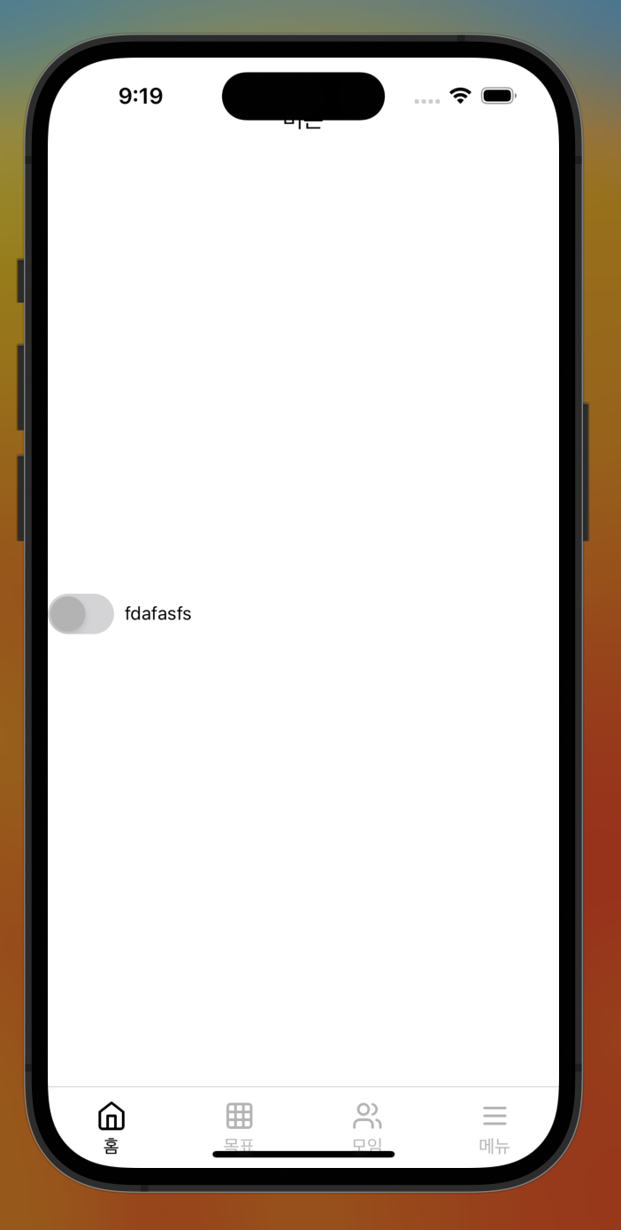
적용 배경
그림과 같이 아이폰 14에서 뷰가
노치와 아이폰 바에 의해 가려짐

Slide 4
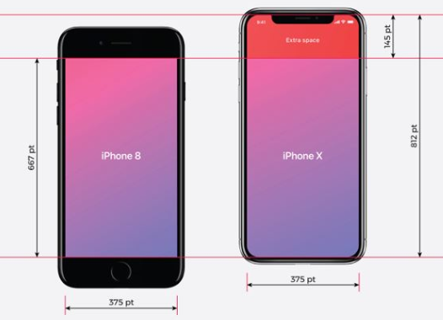
SafeAreaView란?
안전 영역 경계 안에서 컨텐츠를 렌더링

Slide 5
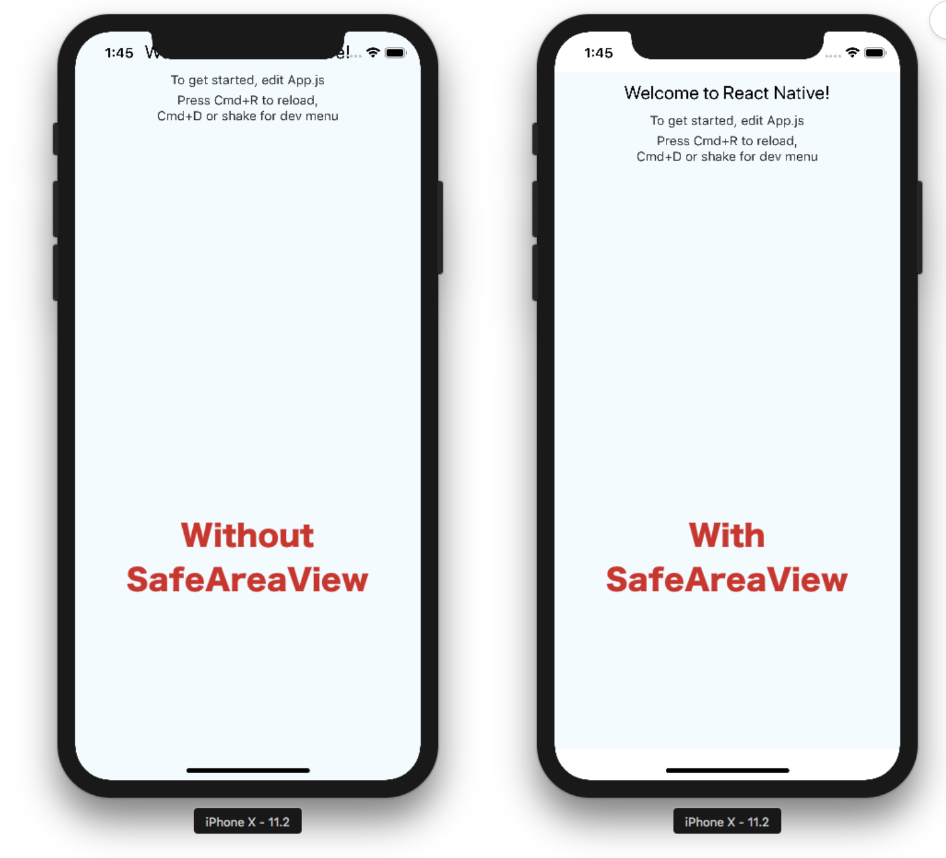
노치 혹은 아이폰 바에 의해 가려지거나 잘리는 현상을 방지할 수 있다

Slide 6
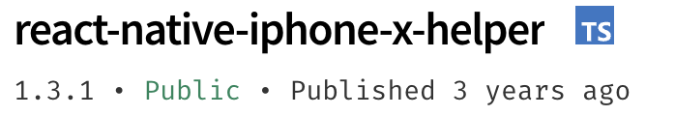
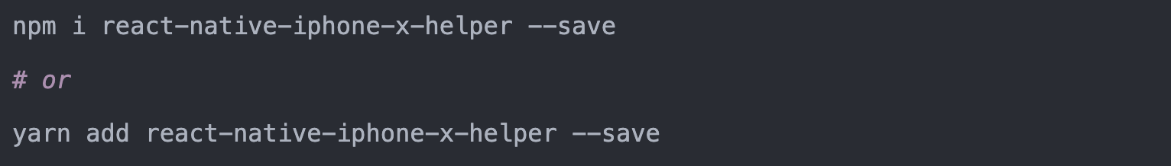
SafeAreaView 구현방법
1. react-native-iphone-x-helper
라이브러리가 업데이트를 한지 오래되어 추후 발생할 문제에 대응하기 어려움

Slide 7
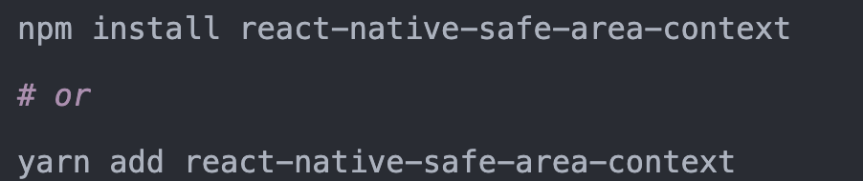
SafeAreaView 구현방법
2. react-native

Slide 8
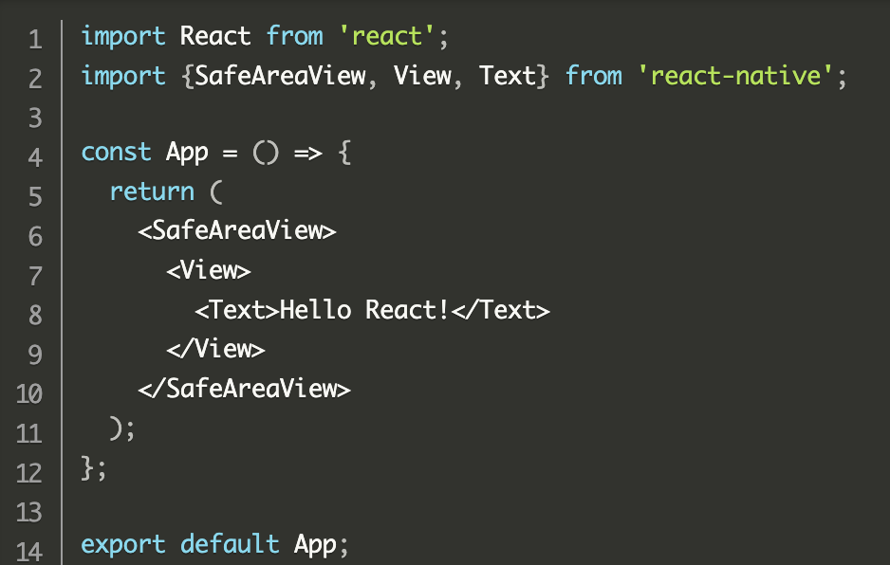
SafeAreaView 구현방법
2. react-native
React Native 자체에서 지원해주는
SafeAreaView 적용코드

Slide 9
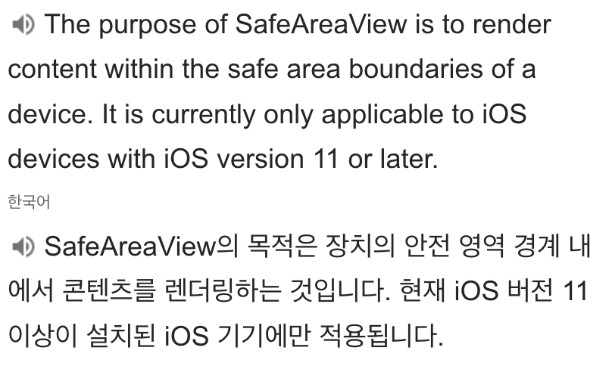
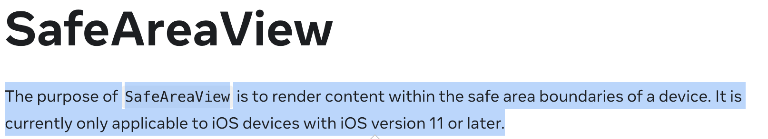
SafeAreaView 구현방법
iOS의 낮은 버전 혹은 안드로이드 환경에서
SafeAreaView를 필요로하는 경우 적용 불가
2. react-native
한계

Slide 10
SafeAreaView 구현방법
3. react-native-safe-area-context
React Native 의 SafeAreaView 를 보완하기 위한 라이브러리로,
SafeAreaView 의 높이 등과 같은 추가적인 값에 접근이 가능
navigation 에서 지원해주는 컴포넌트를 이용

Slide 11
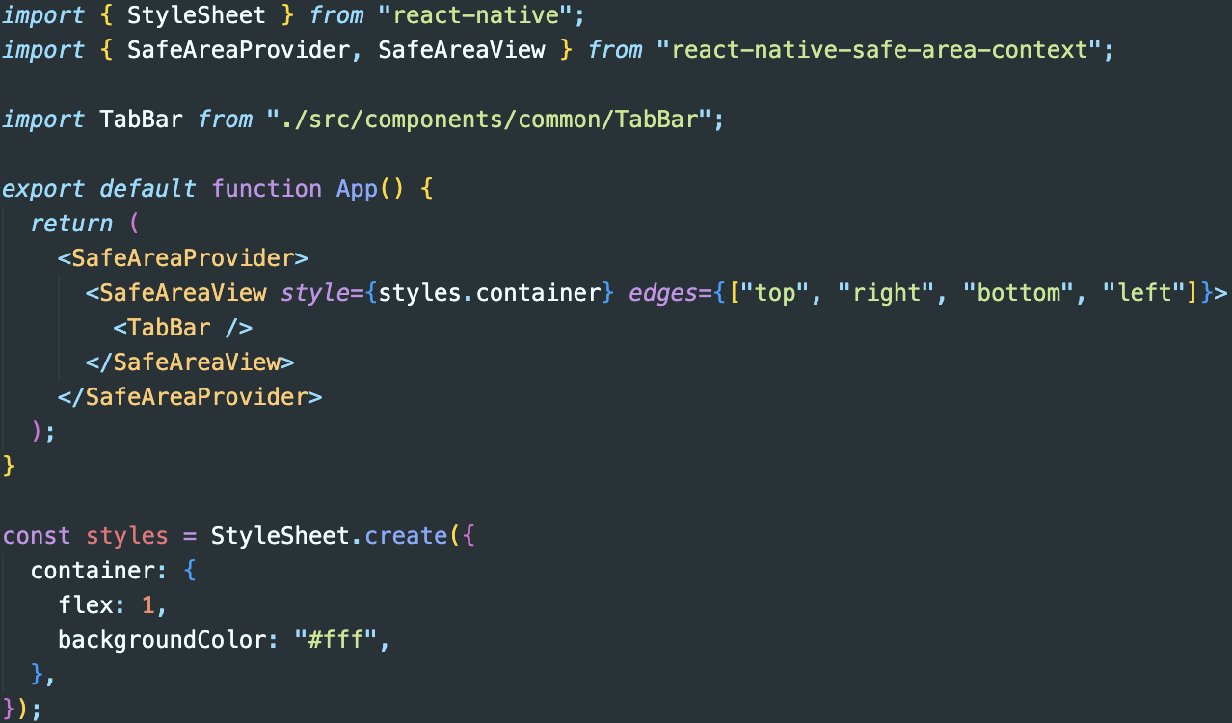
SafeAreaView 구현방법
3. react-native-safe-area-context

Slide 12
라이브 코딩

Slide 13
Thank you

